Slide 1




١-٧ استقصاء حل المسألة
أ/ فاطمة جبران

Slide 2







أ/ فاطمة جبران

Slide 3





أ/ فاطمة جبران

Slide 4

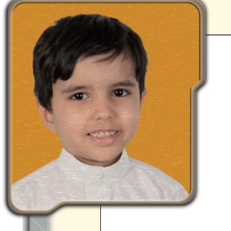
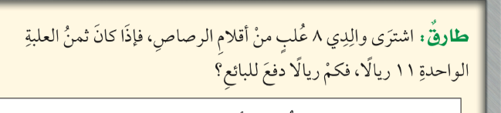
صفحة الكتاب ٣٧
أ/ فاطمة جبران

Slide 5
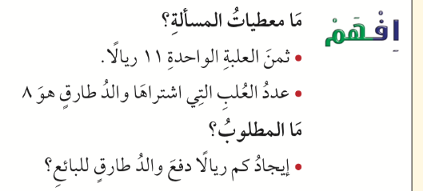
صفحة الكتاب ٣٧
أ/ فاطمة جبران

Slide 6

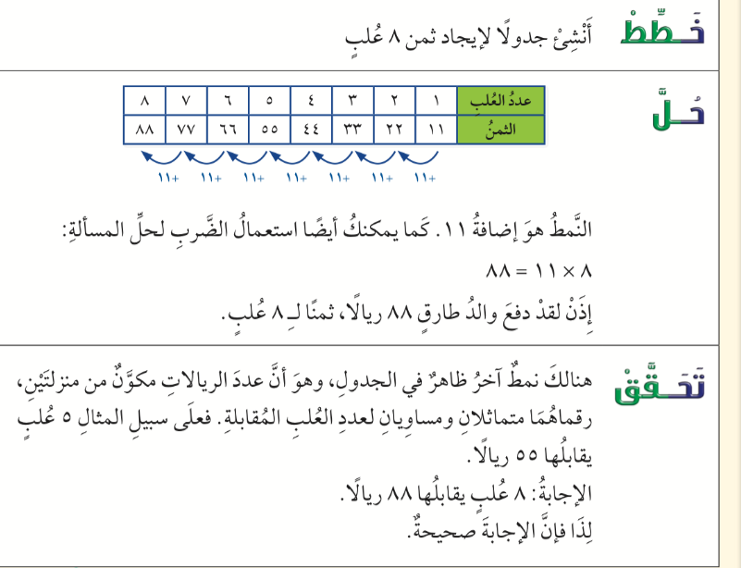
صفحة الكتاب ٣٧
أ/ فاطمة جبران

Slide 7


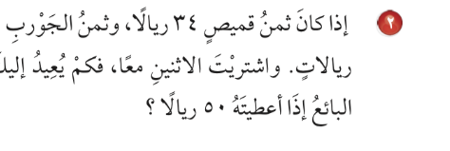
صفحة الكتاب ٣٨
ضع خطأ تحت المعطى
ودائرة حول المطلوب
أ/ فاطمة جبران

Slide 8

خطط
صفحة الكتاب ٣٨
حل
تحقق
أ/ فاطمة جبران

Slide 9


صفحة الكتاب ٣٨
ضع خطأ تحت المعطى
ودائرة حول المطلوب
أ/ فاطمة جبران

Slide 10
خطط
صفحة الكتاب ٣٨
حل
تحقق
أ/ فاطمة جبران

Slide 11

ماذاتعلمت ؟
أ/ فاطمة جبران

Slide 12





ممتع 🤩
قيم نفسك بالنسبة لفهمك للدرس
ممتع 🤩
سهل 😍
سهل 😍
أ/ فاطمة جبران

Slide 13

المتميزات في الدرس
أ/ فاطمة جبران

Slide 14
الواجب المنزلي
أ/ فاطمة جبران

